Slide 1
ВСЕМИРНАЯИСТОРИЯ
7
класс
Тема:
Развитие товарного хозяйства в средние века. Рынки и ярмарки. Средневековые города Азии.

Slide 2
ПЛАН УРОКА
1. ВОЗНИКНОВЕНИЕ ТОВАРНОГО ХОЗЯЙСТВА.
2. ТОРГОВЛЯ СО СТРАНАМИ ВОСТОКА.
3. СРЕДНЕВЕКОВЫЕ ГОРОДА АЗИИ.
4. РАЗВИТИЕ РЕМЕСЛА И ТОРГОВЛИ В ГОРОДАХ АЗИИ.
5.ТОРГОВЦЫ И РЫНКИ.
6. БАНКИ, ЯРМАРКИ, БИРЖИ.

Slide 3
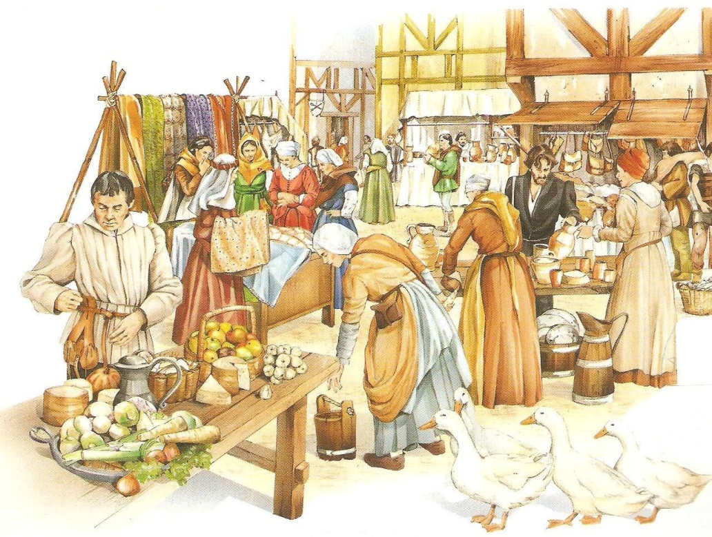
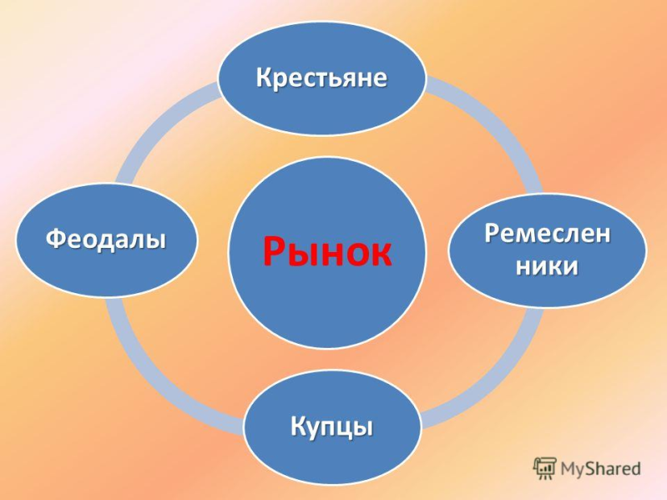
РАСШИРЕНИЕ ТОРГОВЫХ СВЯЗЕЙ
Торговля - это процесс обмена товарами, услугами, ценностями и деньгами. Причины развития торговли –это подъём сельского хозяйства, развитие ремесленного производства, рост городов.
Рынок в городе был единственным местом, где можно было приобрести необходимый товар, для крестьянина, феодала и для ремесленника. Все это привело к развитию торговли в Европе.

Slide 4
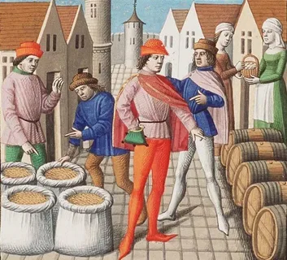
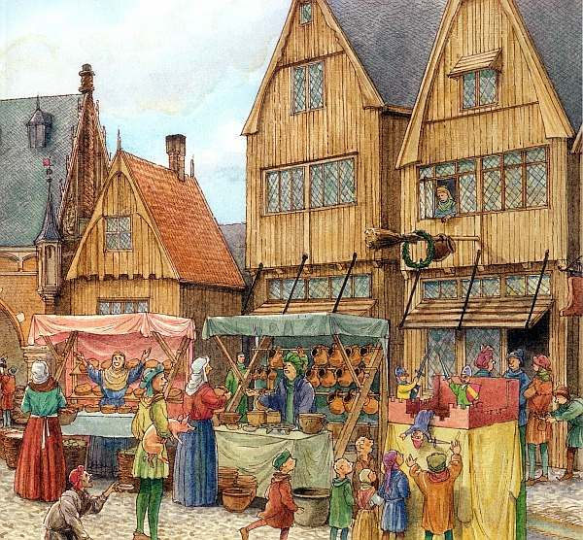
УВЕЛИЧЕНИЕ ПРОИЗВОДСТВА ТОВАРОВ
Ремесленники производили все больше товаров – вещей для продажи. Они нуждались в сырье для изготовления своих изделий, и сельскохозяйственной продукции.
Феодалы и крестьяне были также заинтересованы в увеличении производства своей продукции.
Продавая продукцию на рынке, они приобретали взамен изделия ремесленников, росло количество покупателей.

Slide 5
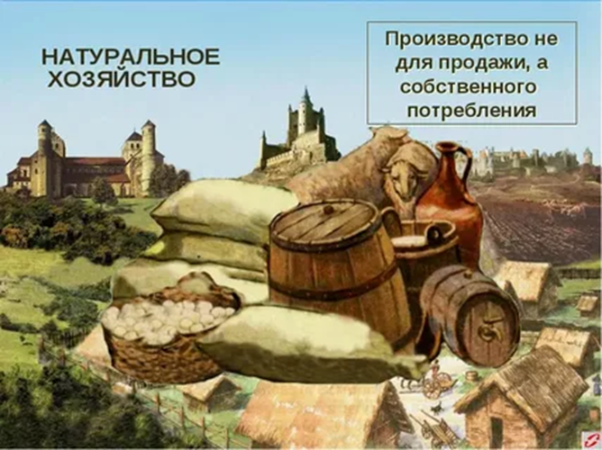
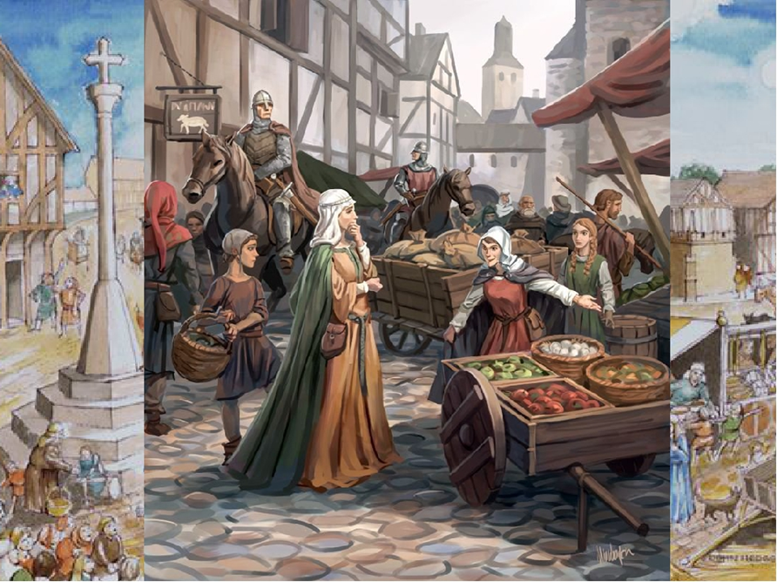
ТОВАРНОЕ ХОЗЯЙСТВО
На смену натуральному хозяйству пришло товарное хозяйство.
ТОВАРНОЕ ХОЗЯЙСТВО –ТАКОЕ ХОЗЯЙСТВО, ПРОДУКЦИЯ КОТОРОГО ПРОИЗВОДИТСЯ С ЦЕЛЬЮ ПРОДАЖИ ИЛИ ОБМЕНА НА РЫНКЕ ПРИ ПОСРЕДСТВЕ ДЕНЕГ.

Slide 6
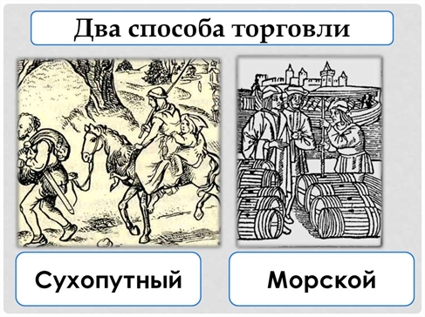
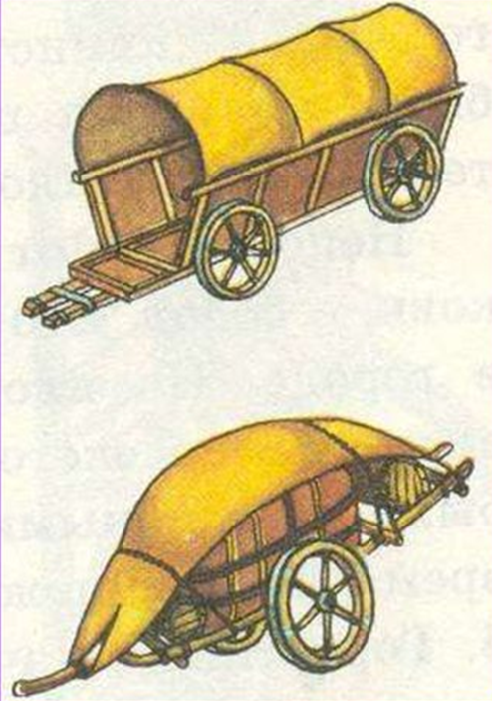
ОСОБЕННОСТИ ТОРГОВЛИ В СРЕДНЕВЕКОВЬЕ
Торговля во времена феодальной раздробленности была выгодным, но трудным и опасным делом;
На суше купцов грабили «благородные разбойники»;
На море купцов подстерегали пираты;
Необходимо было платить пошлины за проезд через владения феодалов;
Феодалы ставили мосты на сухих местах и требовали плату за пыль, поднимаемую повозками;
Дороги были узкими и немощеными;
«Что с воза упало, то пропало».

Slide 7
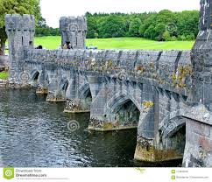
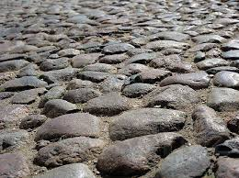
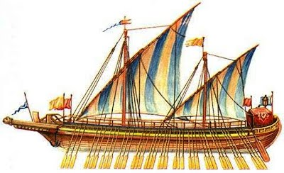
УЛУЧШЕНИЕ ДОРОГ
Для оживленной торговли необходимы были дороги
Поэтому с XIII в. в Европе начинают прокладывать новые дороги, чинить старые.
Во Франции по указу короля главные дороги начали мостить камнем. Были построены деревянные и каменные мосты. Были значительно усовершенствованы корабли.

Slide 8
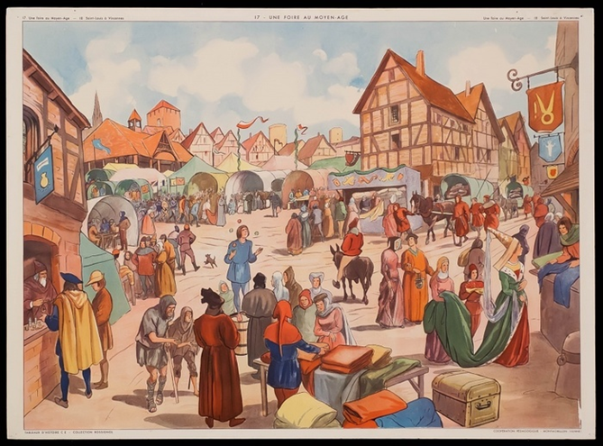
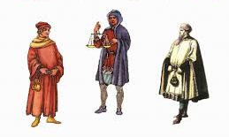
СРЕДНЕВЕКОВЫЕ КУПЦЫ
Чтобы защититься от грабителей, купцы объединялись в союзы-гильдии. Они нанимали охрану и путешествовали большими группами.
Гильдия:
Имела общую казну;
Обеспечивала охрану купцов;
Оказывала помощь купцам и их семьям.

Slide 9
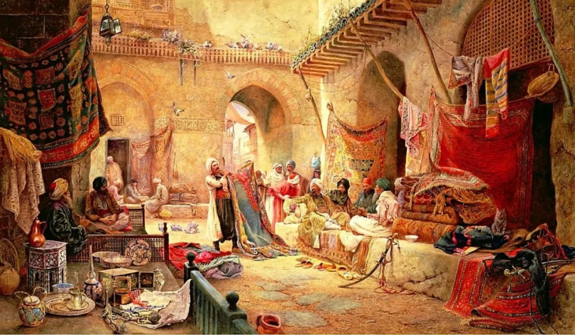
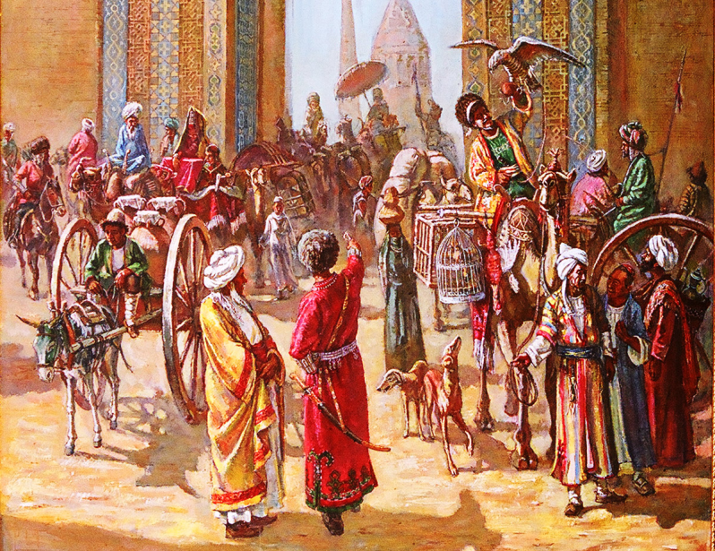
ТОРГОВЛЯ СО СТРАНАМИ ВОСТОКА
Издавна европейцы торговали со странами Востока. Они плавали по Средиземному морю к портам Сирии и Египта, через Константинополь добирались до Ирана и Средней Азии. Европейцы скупали на восточных рынках специи, шелковые ткани, ювелирные украшения.

Slide 10
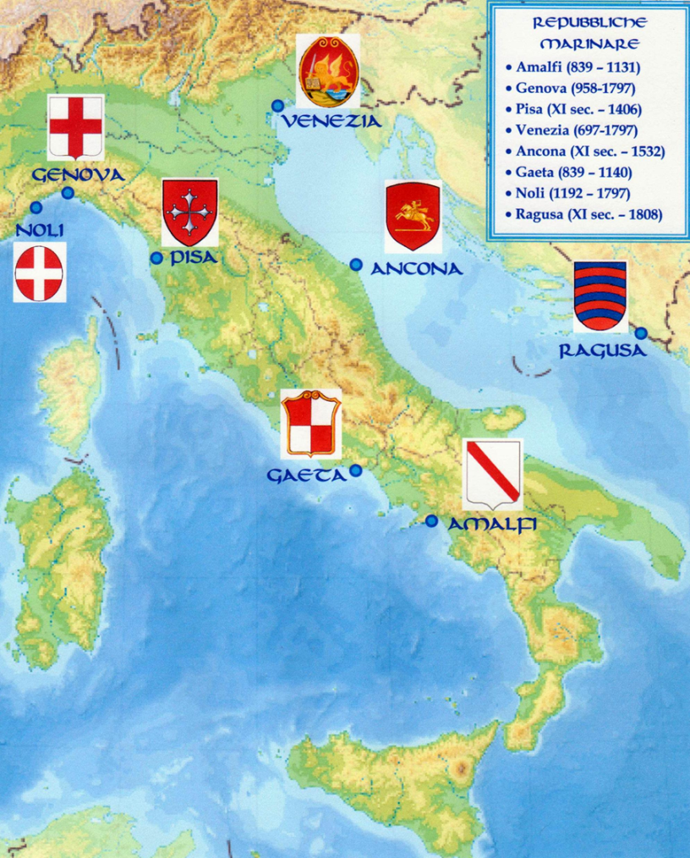
ЛЕВАНТСКИЙ ТОРГОВЫЙ ПУТЬ
Важнейшие торговые пути проходили по Средиземному морю, здесь сосредоточилась торговля Западной Европы со странами Востока.
Торговля со странами Востока находилась в руках итальянских городов Венеции и Генуи.
Эти города были самостоятельными городами - республиками , в которых власть принадлежала богатым купцам. Богачи владели флотилиями кораблей, десятками складов, магазинами.

Slide 11
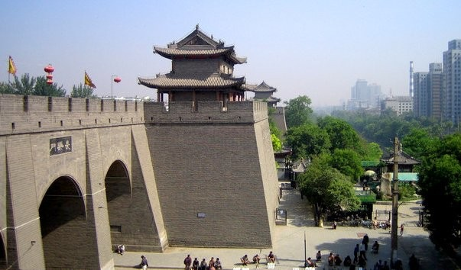
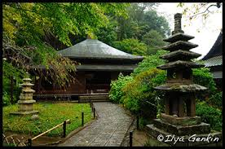
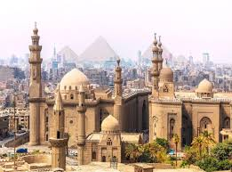
РОСТ И РАЗВИТИЕ ГОРОДОВ АЗИИ
Города Азии образовались как административные центры и военные крепости. Они быстро росли и развивались, благодаря ремеслам и торговле.
Наиболее крупными городами Азии были Чанань, Лоян, Ханчжоу, Каир, Дамаск, Багдад, Самарканд, Бухара, Камакура, Киото, Осака, Дели.
Город Чанань - столица китайских династий Хань и Тан.
КАМАКУРА
КАИР

Slide 12
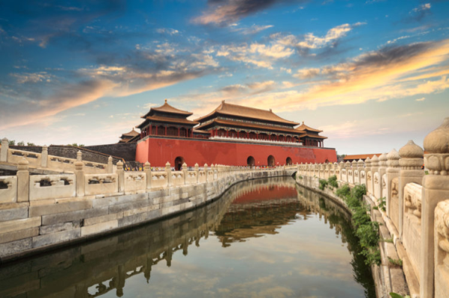
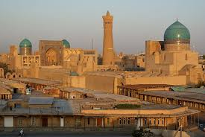
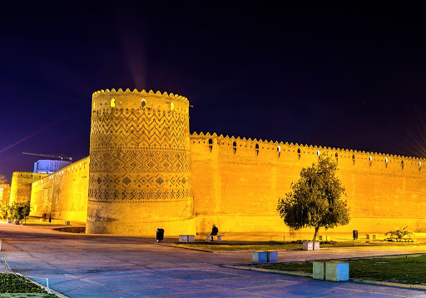
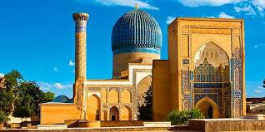
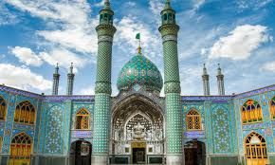
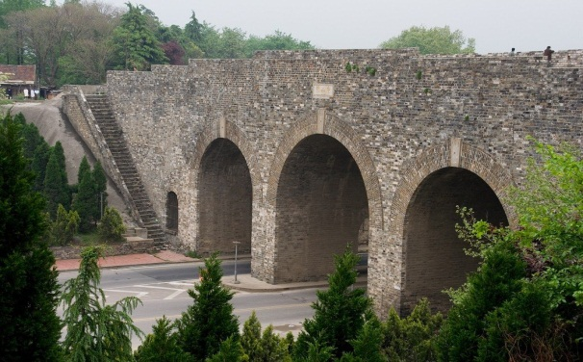
НАСЕЛЕНИЕ ГОРОДОВ АЗИИ
Население городов Азии по сравнению с Европой было многочисленным. Так, в Китае в XVI в. в Пекине проживал 1 миллион человек, в Нанкине еще больше. В крупных городах Ирана — Исфахане, Ширазе было по 200 тысяч жителей.
В конце XIV — начале XV вв. высокого уровня развития достиг Самарканд, который прославился на весь мир как столица империи Амира Темура. Поэты и философы средневековья называли его «украшением земли Востока».
Центром религии и культуры, торговли и ремесла считалась в восточном мире Бухара.
ПЕКИН
БУХАРА
ШИРАЗ
САМАРКАНД
ИСФАГАН
НАНКИН

Slide 13
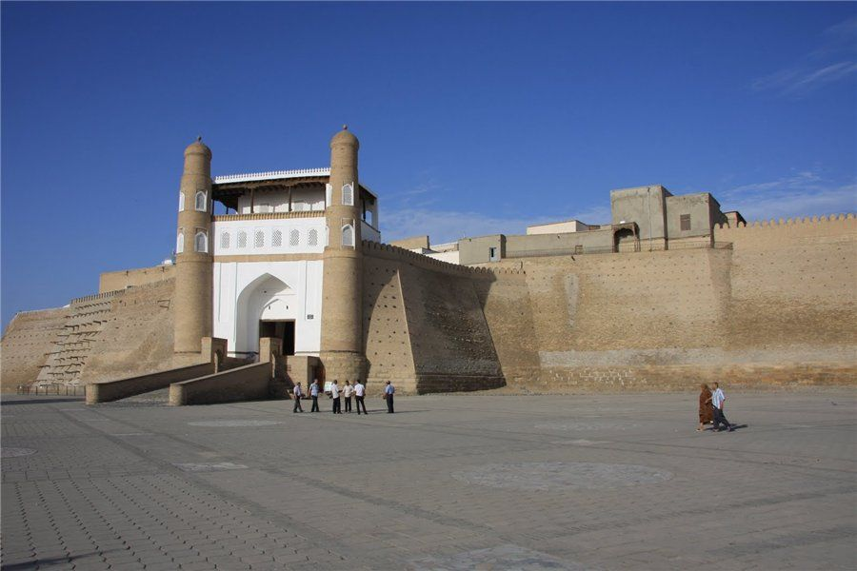
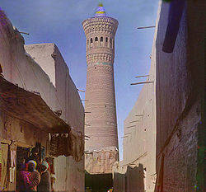

ПЛАНИРОВКА ГОРОДОВ АЗИИ
Города мусульманских стран Азии застраивались по определенному плану:
В центре размещался арк – крепость главы города.
Шахристан часть города, находившаяся внутри городских стен, но снаружи цитадели. Вокруг города располагался рабад - торгово-ремесленный пригород.
Бухарский арк
Шахристан Бухары

Slide 14
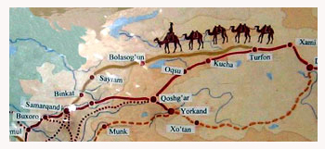
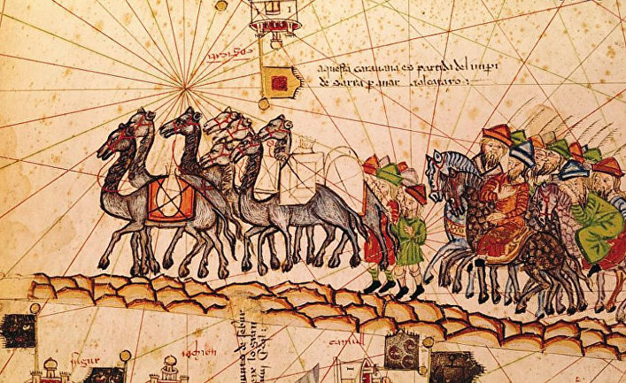
ТОРГОВЛЯ В ГОРОДАХ АЗИИ
В Азии были образованы такие крупные государства как Арабский халифат, империя Тан, Делийский султанат – это делало торговлю более прибыльной.
С Дальнего Востока к Средиземному морю проходили караванные пути. До Персидского залива и Красного моря плыли корабли арабских, китайских и индийских торговцев.

Slide 15
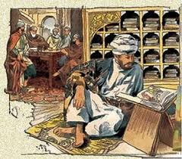
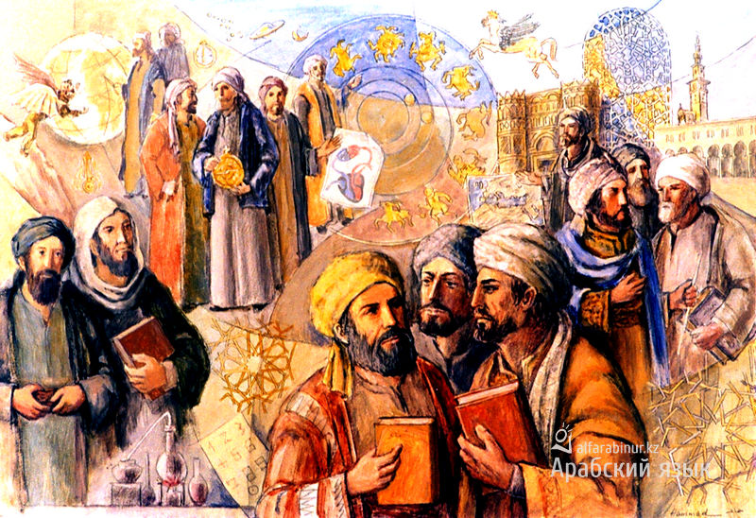
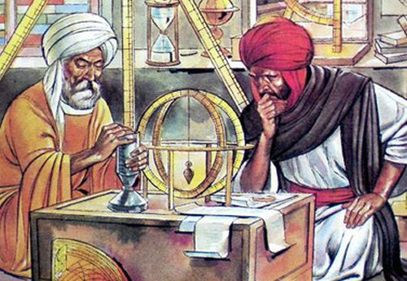
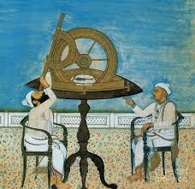
КУЛЬТУРНАЯ ЖИЗНЬ
В городах Азии открывались школы, библиотеки, жили ученый, поэты, художники, музыканты.
Города Азии возникали на государственной земле. Жители городов Азии, в отличие от европейских, не боролись против своих сеньоров.

Slide 16
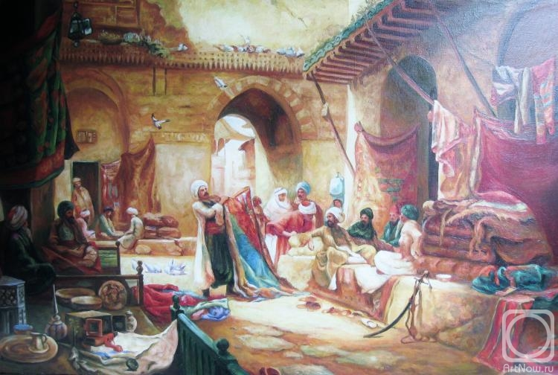
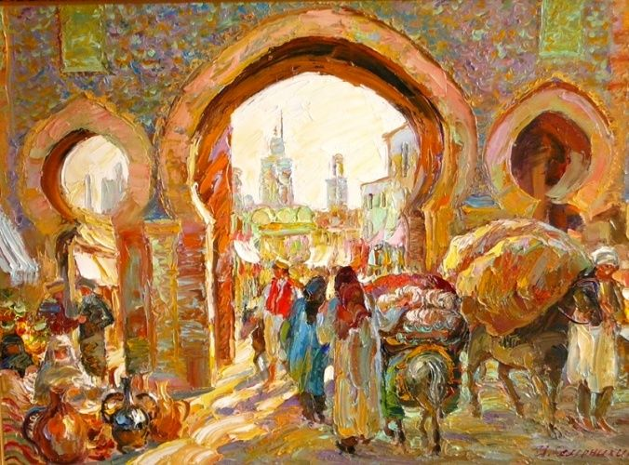
РЫНКИ В ГОРОДАХ АЗИИ
Крупные рынки в городах Средней Азии и Ирана состояли из нескольких рядов. На базарах имелись ремесленные мастерские. Существовали переходящие по разным селениям базары, образующие недельный цикл.

Slide 17
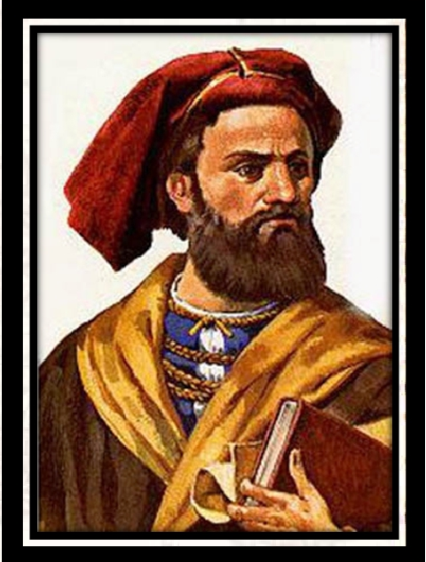
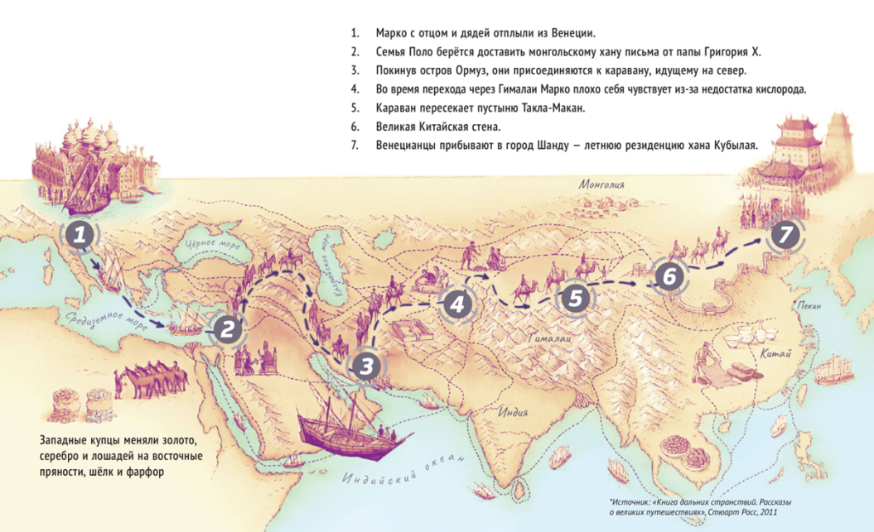
ПУТЕШЕСТВЕННИК МАРКО ПОЛО
С развитием торговых связей купцы стали чаще посещать разные города и государства. Венецианский купец и путешественник, Марко Поло в XIII веке представил историю своего путешествия по Азии.
Из 25 лет своего путешествия 17 он провел в Китае, в ставке хана Хубилая.
Он первым из европейцев увидел и описал загадочный Восток в своем произведении «Книга о разнообразии мира». Это произведение дало европейцам знания о странах Центральной, Восточной и Южной Азии.

Slide 18
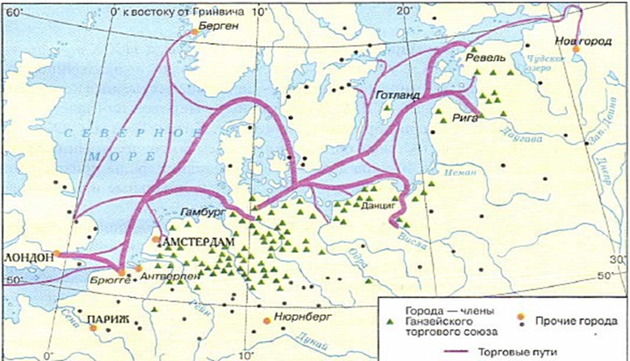
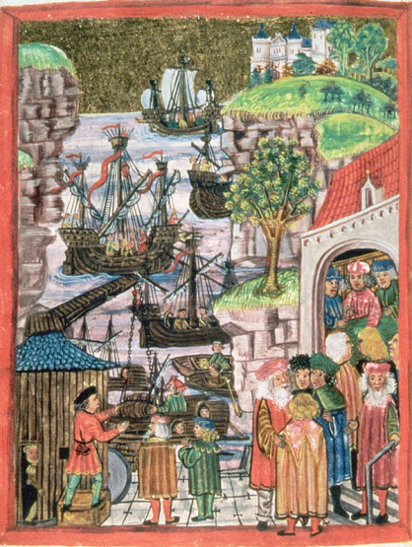
СЕВЕРНЫЙ ТОРГОВЫЙ ПУТЬ
Важнейший торговый путь проходил по Северному и Балтийскому морям. Здесь торговали солью, мехами, шерстью, воском, железом и другими товарами. В этой торговле участвовали купцы городов и стран Северной Европы - от Новгорода до Лондона.
Более 70 больших и малых городов Германии, находились вдоль Северного торгового пути, входили в Ганзу – торговый союз городов.

Slide 19
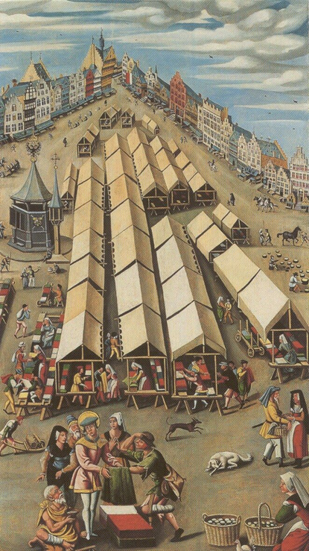
ТОРГОВЦЫ И РЫНКИ
Рост товарообмена и торговли требовал увеличения числа рынков в городах. Первый крытый рынок был построен в Лондоне в конце XIV века –Блэкуэлхолл.
Каждый рынок специализировался на продаже того или другого товара.

Slide 20

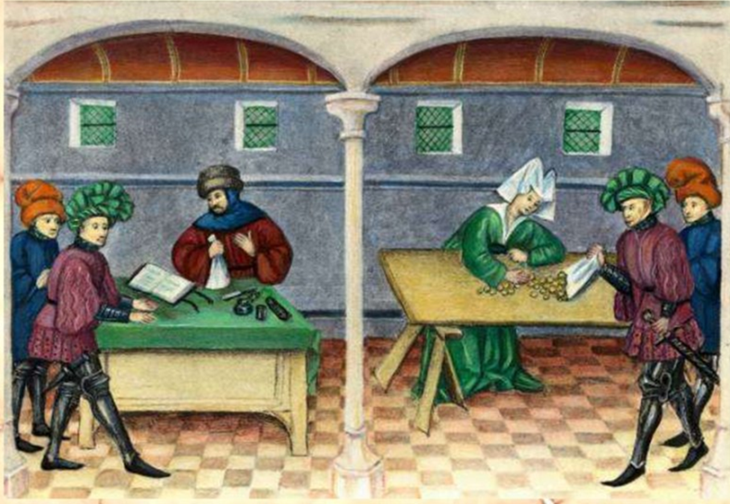
СРЕДНЕВЕКОВЫЕ БАНКИ
В каждой стране были в ходу монеты различного веса и чеканки. Поэтому в городах появился меняла - человек, который за плату занимался обменом денег. Менялы также давали деньги в долг под высокий процент.
В XIV-XV веках в крупных итальянских городах появились первые банки.
Банк (от итальянского «banko») скамья, в лавке менялы.
Банкиры брали деньги на хранение и через своих служащих переводили купцам деньги из одной страны в другую. Нередко они давали крупные суммы денег королям и феодалам.

Slide 21
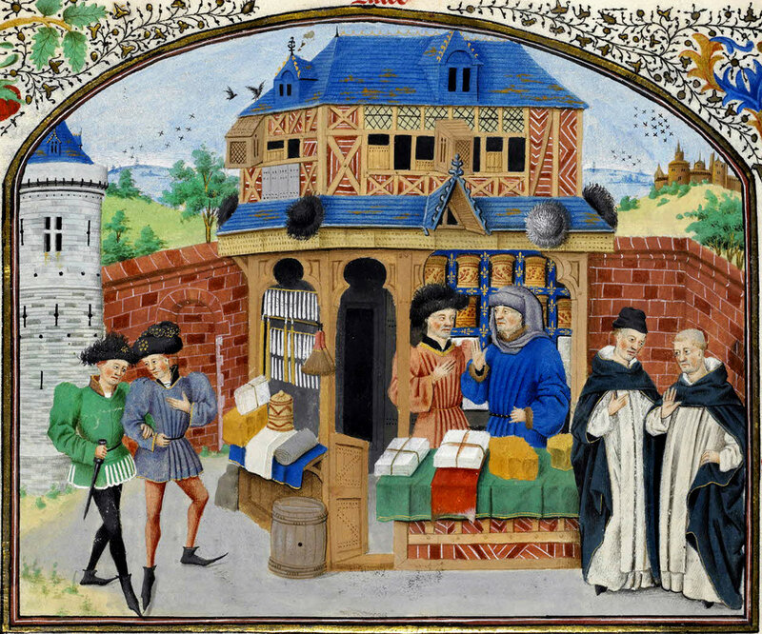
СРЕДНЕВЕКОВЫЕ ЯРМАРКИ
Самыми оживленными местами торговли в Европе были ярмарки. Ярмарки представляли собой ежегодные торги, в которых принимали участие купцы из разных стран.
В XIII веке наиболее известными были ярмарки в графстве Шампань на северо-востоке Франции.

Slide 22
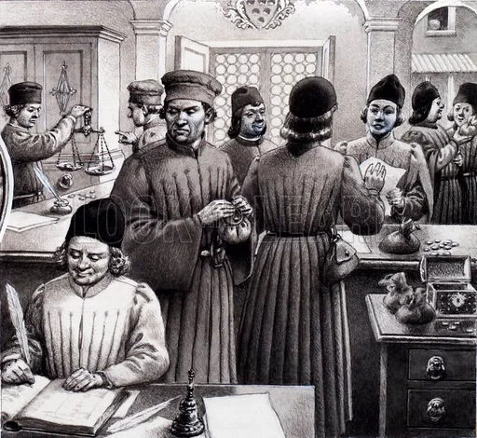
ЕВРОПЕЙСКИЕ БИРЖИ
В исторических источниках упоминается крупная вексельная ярмарка в Брюгге, где производился обмен денег. Торги устраивались на площади перед домом семьи Ван дер Бурсе, на фамильном гербе которой были изображены три кожаных кошелька. Эти собрания получили название Borsa – с латинского, «кожаный мешок».
Иностранные купцы и жители Брюгге собирались перед их домом для проведения финансовых операций. Так постепенно передаваясь из уст в уста торговцами и банкирами всей Европы имя семьи Ван дер Бурсе стало символизировать место заключения сделок.

Slide 23
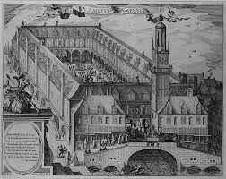
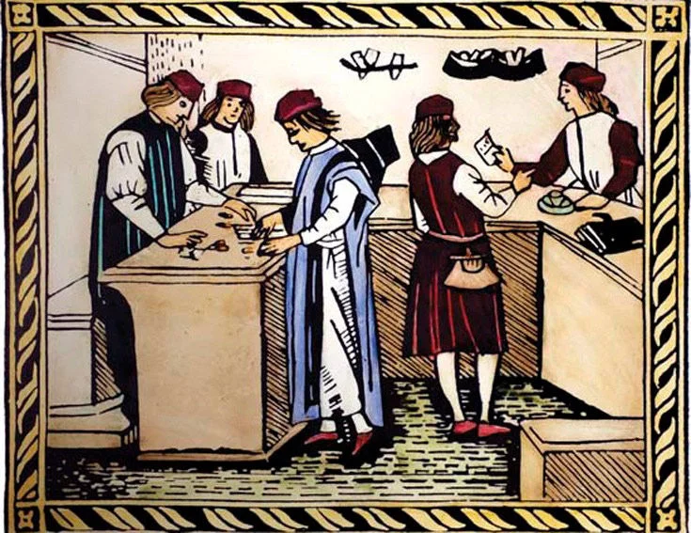
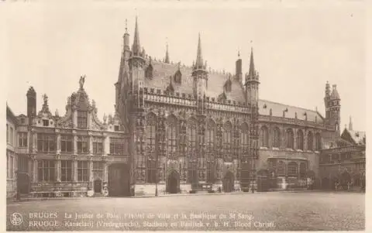
БИРЖИ В КРУПНЫХ ЕВРОПЕЙСКИХ ГОРОДАХ
Биржи возникли: в Брюгге – в 1409 году, Антверпене – в 1490 г., в Лионе в 1462 г.

Slide 24
САМОСТОЯТЕЛЬНАЯ РАБОТА
1. Прочитать §16 стр. 70-74, §17 стр. 74-77.
2. Устно ответить на вопросы к параграфам.
3. Записать в тетрадь новые определения и термины.
4. Составить синквейн на тему
«Средневековая торговля».

